Slide 1
Formação de Blocos Econômicos
Uma necessidade da Nova Ordem
Desnacionalização da economia
Surgimento de Entidades Supranacionais
Tentativa de fortalecimento dos Estados
Aumento da Integração econômica
Fim dos entraves à circulação

Slide 2
Tipos de Blocos Econômicos
Zona de Livre Comércio
Ocorre redução ou a eliminação das taxas alfandegárias que incidem sobre a troca de mercadorias dentro do bloco
Ex: NAFTA
Zona de Preferências Tarifárias ou Área de Investimentos por interesse
Área onde ocorre redução de tarifas alfandegárias sem necessidade de um Tratado
Ex: APEC

Slide 3
Tipos de Blocos Econômicos
União Aduaneira
Abre mercados inteiros, regulamenta o comércio dos países-membros com nações externas ao bloco
Adoção da TEC
Tarifa Externa Comum
Ex: MERCOSUL
Mercado Comum
Garante a livre circulação de pessoas, serviços e capitais
Ex: Comunidade Européia

Slide 4
Tipos de Blocos Econômicos
União Econômica e Monetária
Garante a livre circulação de pessoas, serviços e capitais e ainda conta com uma moeda única
Ex: Zona do Euro
União Política
Tipo mais completo de bloco
Conta com a participação política dos Estados-membros em Organismos Supranacionais
Membros adotam políticas externas, econômicas e de segurança em comum
Ex: União Européia

Slide 5
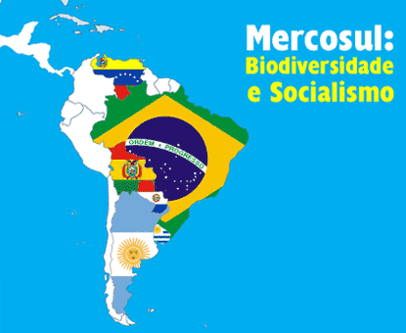
Principais Blocos Econômicos
MERCOSUL
Teve como embrião o PICE
Programa de Integração e Cooperação Econômica
Iniciado em 1991 com assinatura do Tratado de Assunção
Composto por Brasil, Argentina, Uruguai e Paraguai
Chile e Bolívia como países associados
Mantém acordos econômicos com vários países
Despertou grande interesse nos europeus
Adesão da Venezuela como membro efetivo em 2006

Slide 6
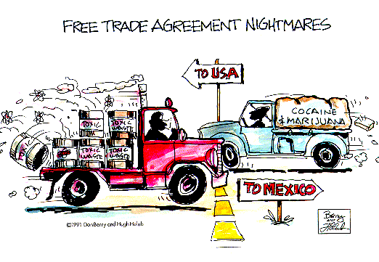
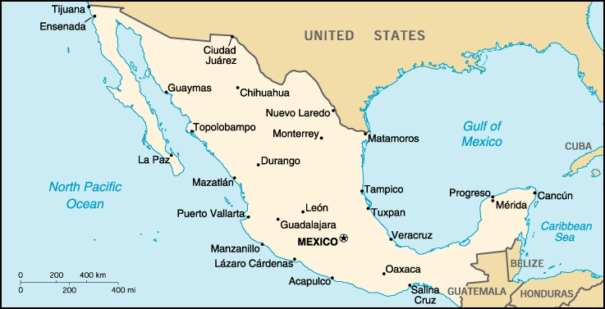
Principais Blocos Econômicos
NAFTA
North American Free Trade Agreement
Iniciado em 1988 entre EUA e Canadá
Recebe a adesão do México em agosto/92
Regulamentado pelo Tratado de Washington
Entra em vigor em 01/01/94
Com prazo de 15 anos para eliminação das tarifas entre os membros
Transformou o Canadá e o México em "colônias" dos EUA
Piorou a pobreza no México e aumentou o desemprego nos EUA
Surgimento das “Indústrias Maquiladoras”

Slide 7
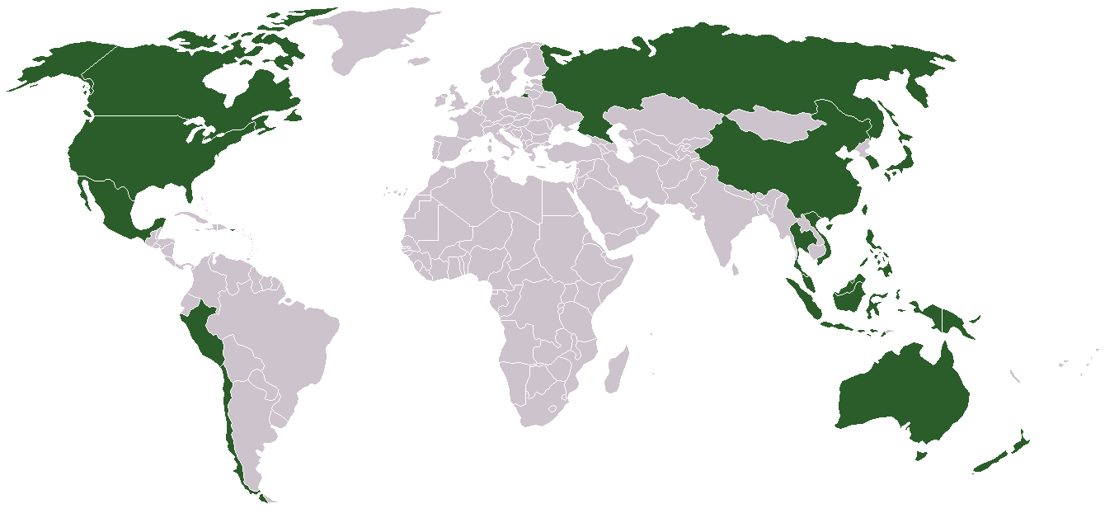
Principais Blocos Econômicos
APEC
Asia-Pacific Economic Cooperation
Cooperação Econômica da Ásia e do Pacífico
Criado em 1989 e oficializado em 1993
Engloba economias Asiáticas, Americanas e da Oceania
Ex: EUA, Canadá, Austrália, China, Rússia, Peru, Papua-Nova Guiné entre outros
Pretende estabelecer uma Zona de Livre Comércio até 2010 (desenvolvidos) e 2020 (subdesenvolvidos)
Desafio: enormes diferenças entre os membros

Slide 8
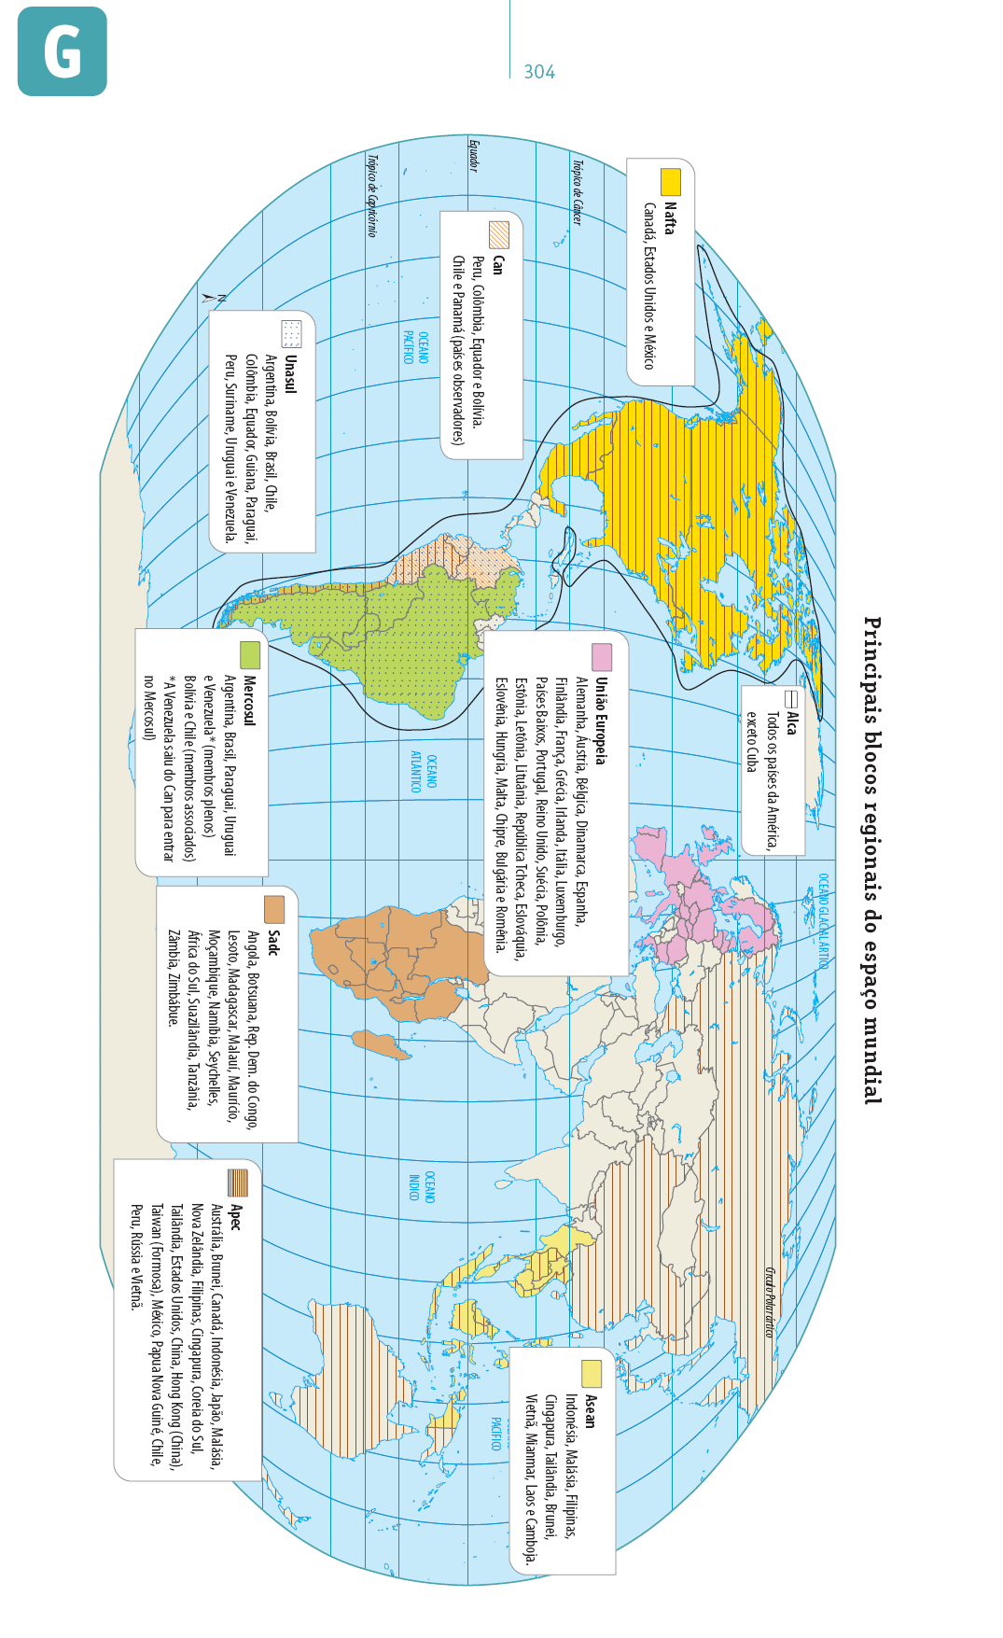
Outros Blocos Econômicos

Slide 9
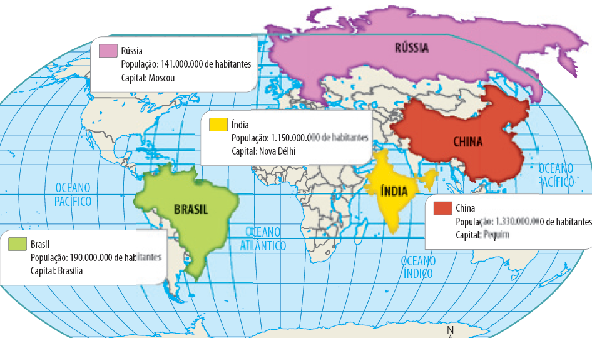
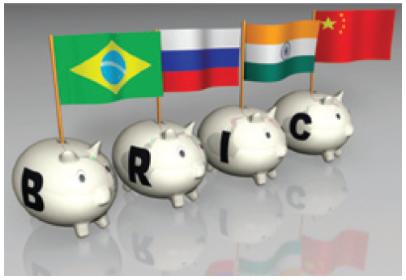
As Economias “Emergentes”
Países Semi-periféricos
BRIC
Fruto da expansão dos mercados de investimentos
Crescimento dos indicadores socioeconômicos
Educação
Produtividade
Investimentos em Infra-estrutura
Destino das Transnacionais
Explorar a mão-de-obra muito barata
Apresentam grandes problemas
Rússia
Corrupção e baixas taxas de crescimento populacional
China
Falta de transparência política e graves problemas ambientais
Índia
Infra-estrutura ineficiente e existência de um “abismo” social
Apresentam crescimento do mercado consumidor

Slide 10
As Economias “Emergentes”
Potencialidades dos emergentes
China e Índia
Exportadores de bens industrializados baratos
Tecidos, eletrônicos
Expansão da exportação de bens com alto valor agregado
Qualificação da mão-de-obra
Melhoria da infra-estrutura
Captação de investimentos em P&D
Surgimento de pólos de serviços
Empresas de TI
Rússia
Grande desenvolvimento da indústria pesada
Fornecimento de commodities e de energia

Slide 11
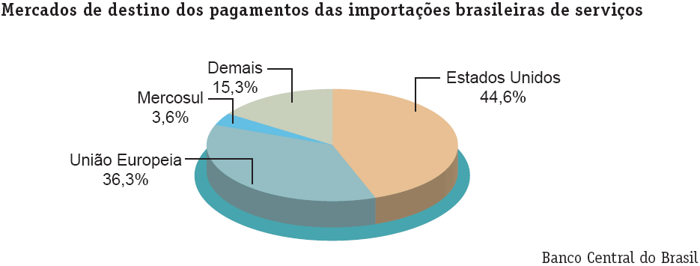
O Brasil e a Globalização
Mudanças na pauta de exportação
Aumento de produtos industrializados
Mudança no estigma de “República de bananas”
Significativa diversificação nas exportações
De commodities à aviões
Diversificação dos parceiros comerciais
Abertura de novos mercados
MERCOSUL, Países Árabes, África
Defasagem tecnológica
Dependência de tecnologia externa
Reflexo no setor de Serviços
Abastecimento da China e Índia
Em busca do Superávit da Balança Comercial

Slide 12
O Brasil e a Globalização
Desafios ao crescimento brasileiro
Educação de péssima qualidade
Baixos índices de escolaridade
Altíssima carga tributária
Falta de políticas públicas para o setor produtivo
Grande endividamento externo
O “Risco-País”
Dificuldade na captação de recursos

